Slide 1
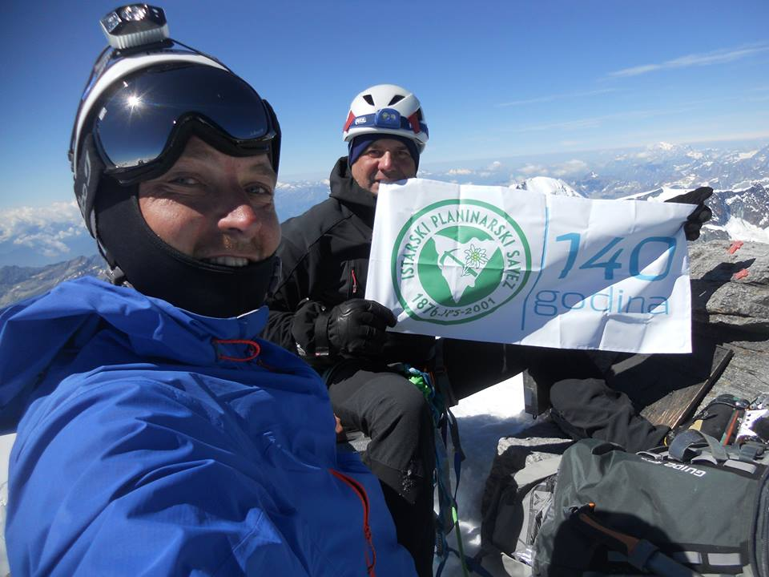
Izvještaj o radu Planinarskog društva „Pazinka” Pazin za 2016. godinu

Slide 2
Retro festival Pazin

Slide 3
Planina Košuta

Slide 4
Zimske vježbe – Taborniški dom Šija

Slide 5
Po ledenom vrhu Triglava

Slide 6
Stazom sedam slapova, 20.3.2016.

Slide 7
Rabac – Prtlog - Rabac, 04.4.2016.

Slide 8
Akcija čišćenja Zarečkog krova

Slide 9
Hoditi i zdravi biti/ Međunarodni dan pješačenja

Slide 10
Zavižan - Alan

Slide 11
Vogel

Slide 12
Brgudac – Planik, 18.7.2016.

Slide 13
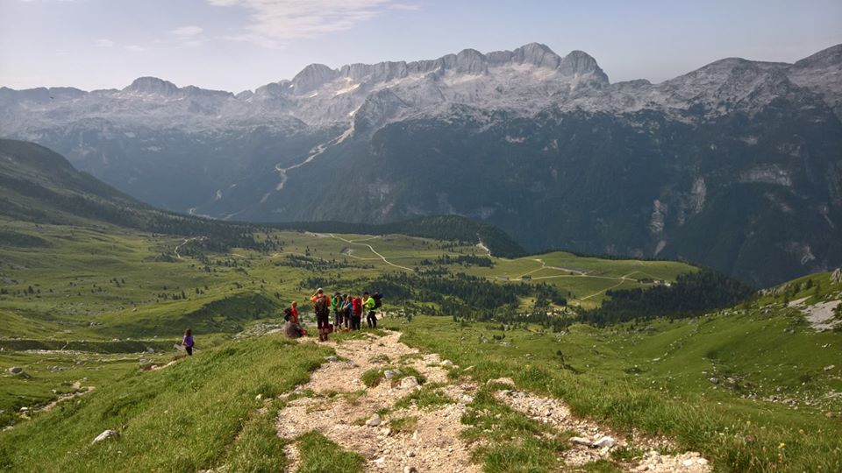
Montaž – Viš, 23-24.7.2016.

Slide 14
Na vrhu Triglava

Slide 15
Doufourspitze

Slide 16
Doufourspitze

Slide 17
Doufourspitze

Slide 18
Doufourspitze

Slide 19
Pohod na Jalovec, 27-28.8.2016.

Slide 20
3. Festival pješačenja Borut,08.10.2016

Slide 21
Dolina Kot- Rjavina- Vrbanove Špice

Slide 22
Otvaranje Franetovega puta, 16.10.2016

Slide 23
Otvaranje Franetovog puta

Slide 24
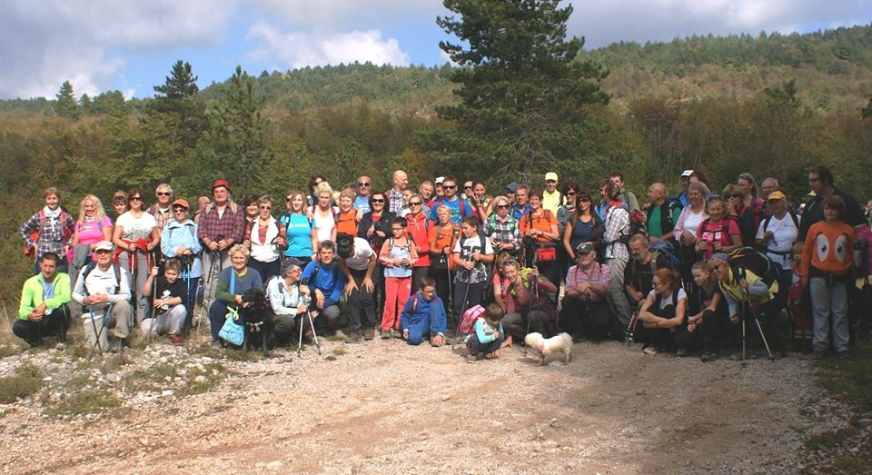
Izlet po Franetovom putu

Slide 25
Tuhobić, 04.12.2016.

Slide 26
Tuhobić, 10.12.2016.

Slide 27
Izlet u nepoznato, 10.12.2016.

Slide 28
Planinarske srijede u DC Veli Jože

Slide 29
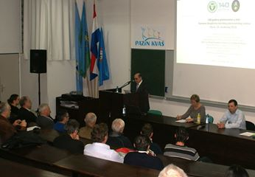
Svečana sjednica – 140. obljetnica IPS-a

Slide 30
Zahvalnica Grada Pazina Patriciji Jedrejčić

Slide 31
Markacisti u akciji

Slide 32
Markacisti u akciji 2

Slide 33
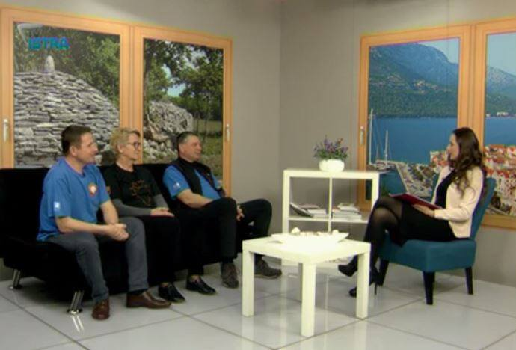
Rad s medijima

Slide 34
Mala planinarska škola na Poklonu

Slide 35
42. Pazinski memorijal

Slide 36
Hvala na pažnji!

